Slide 1

NÁZEV:VY_32_INOVACE_014:Přírodověda 5.ročník
NÁZEV ŠKOLY:ZŠ Dolní Benešov
AUTOR: Hartošová Krista
TEMA: výroba papíru
ČÍSLO PROJEKTU:CZ.1.07/1.4.00/21.1262

Slide 2
Anotace :
Doplňování do textu
Hledání uplatnění papíru
Třídění papírových výrobků
Zápis do sešitu

Slide 3
Výroba
papíru :

Slide 4
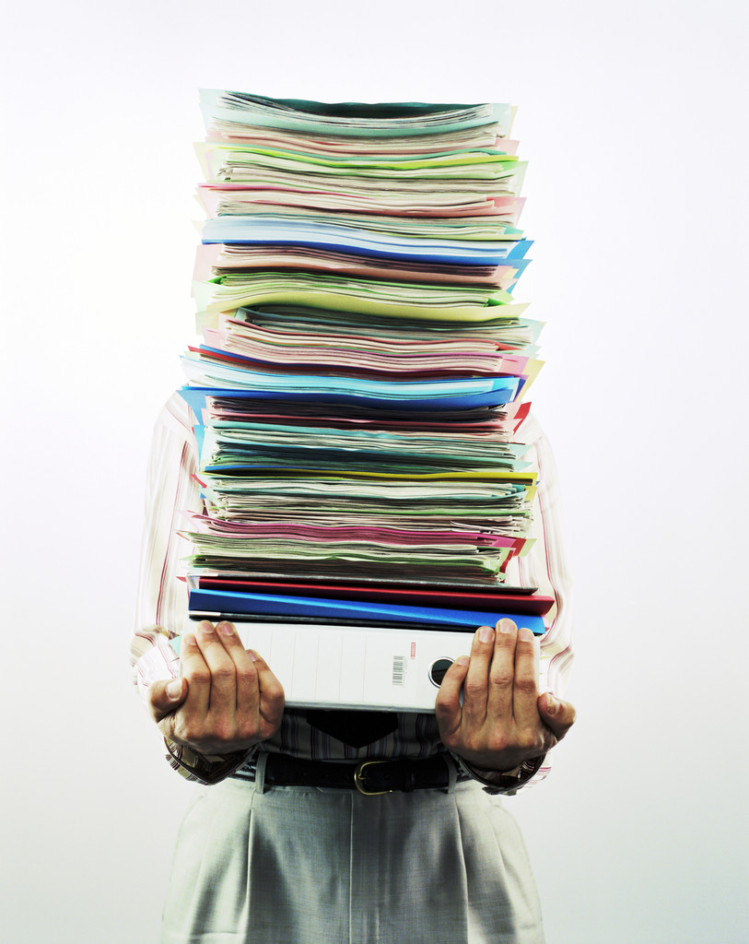

Slide 5
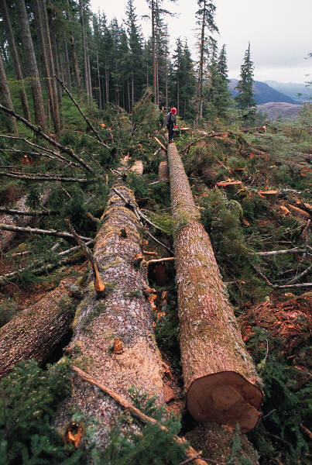
Základní surovinou pro výrobu je : -----

Slide 6
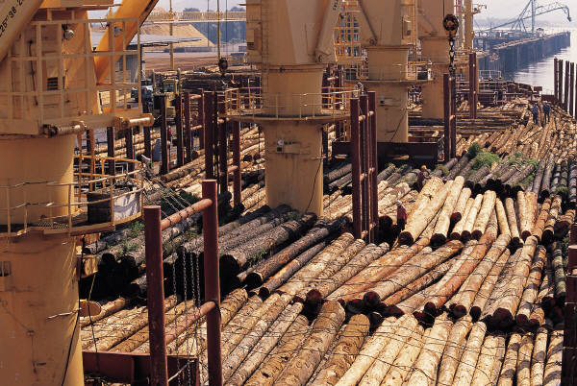
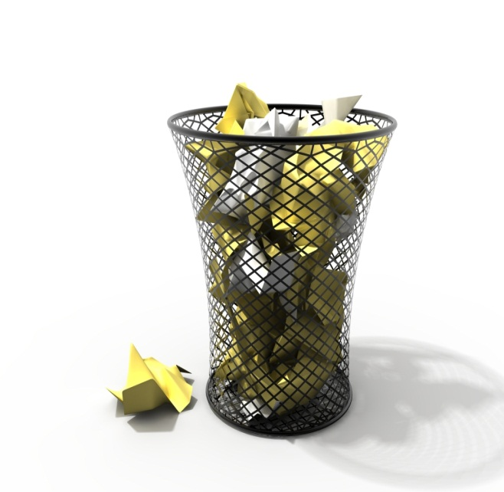
Postup :
Kmeny se zbaví ---------
Rozemelou se na ----------------------
Dřevěná drť se vaří v kotli a vzniká --------------
Přidává se -----------------------
Buničina se mísí s barvivy a vzniká -------------
Papírenský stroj

Slide 7
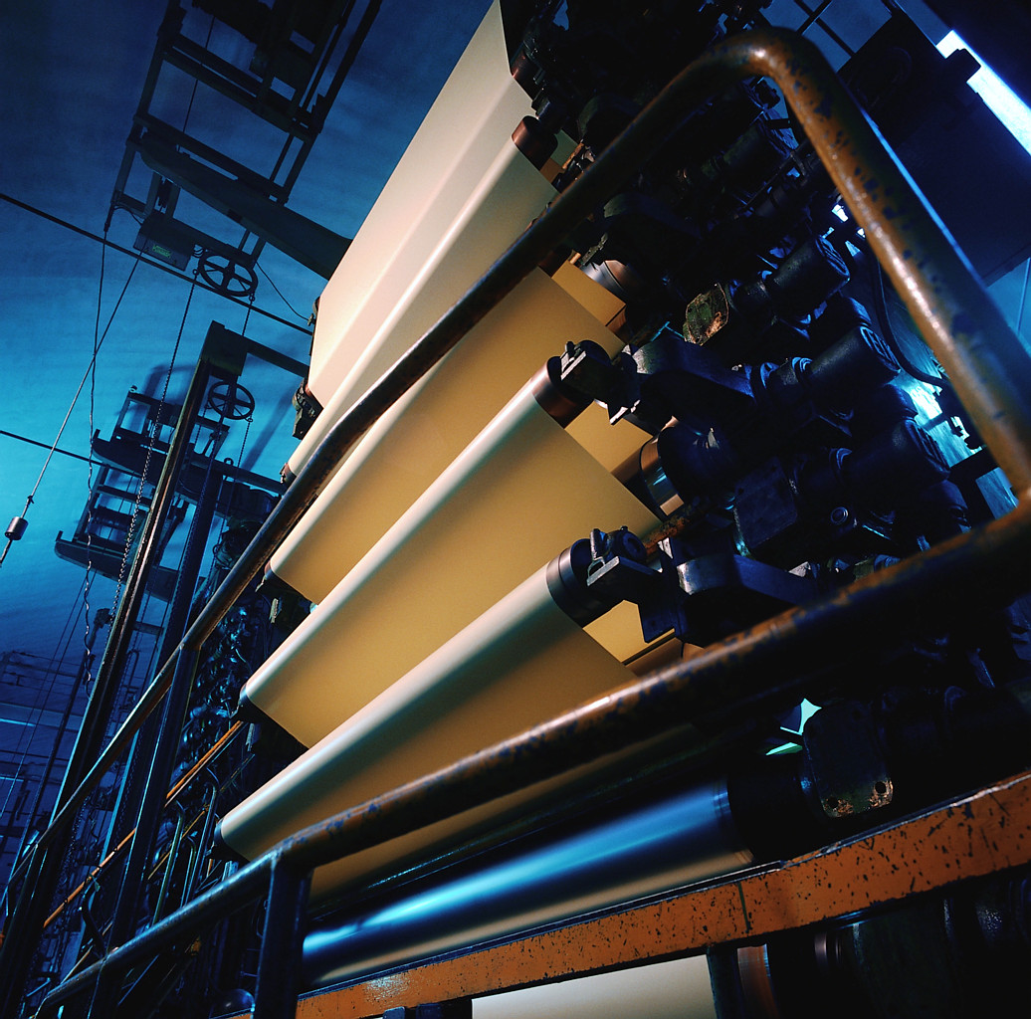

Slide 8
Použití papíru:
Ve škole:
Doma:
----------------------------------------------------------------------------------------------------------------------------------------------------------
----------------------------------------------------------------------------------------------------------------------------------------------------------------------------------------------------

Slide 9


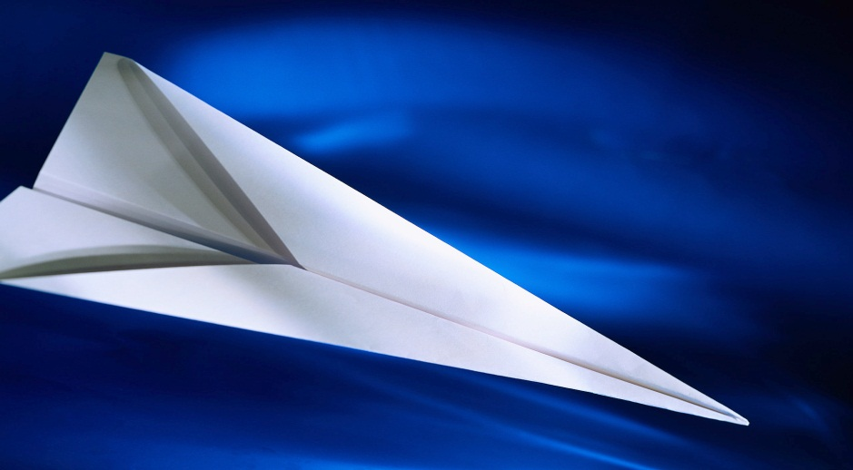

Slide 10
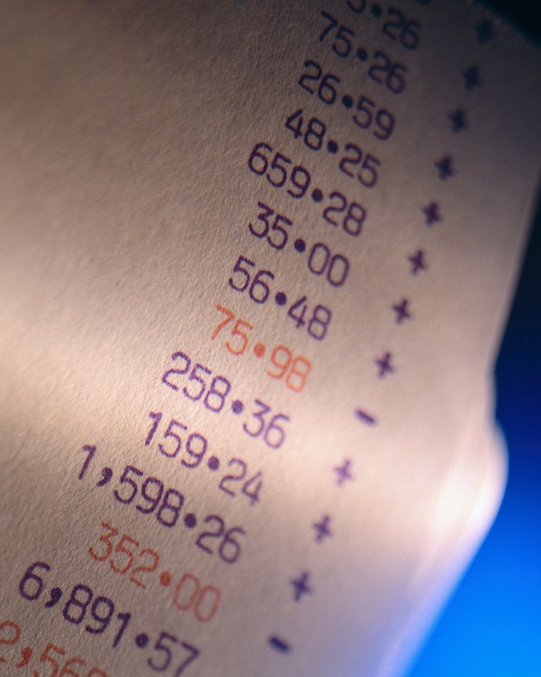
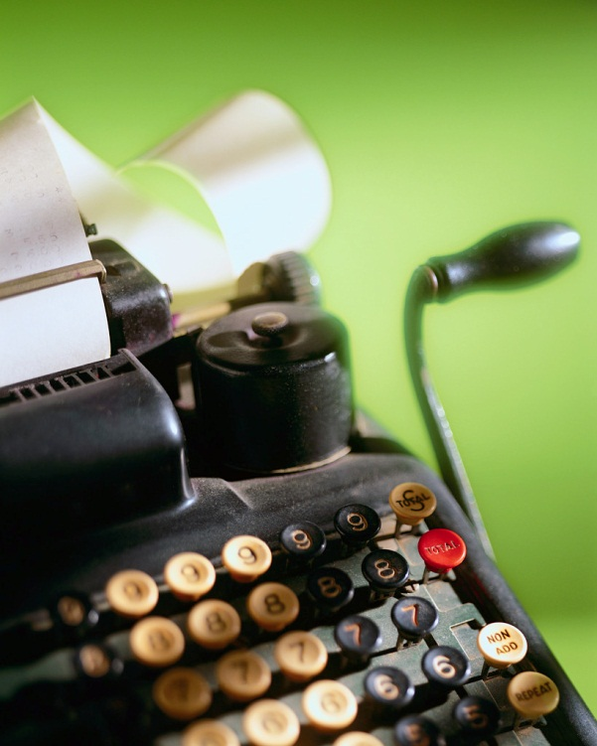
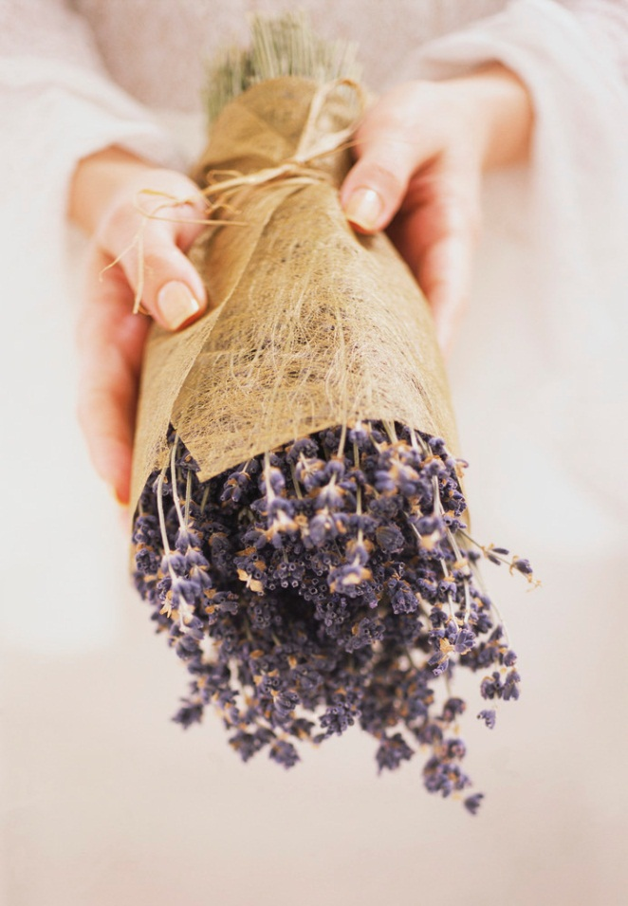

Slide 11
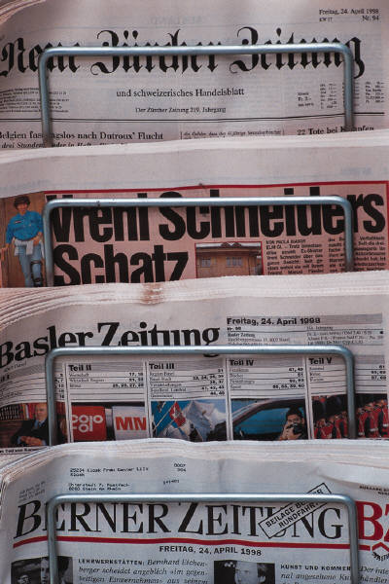




Slide 12
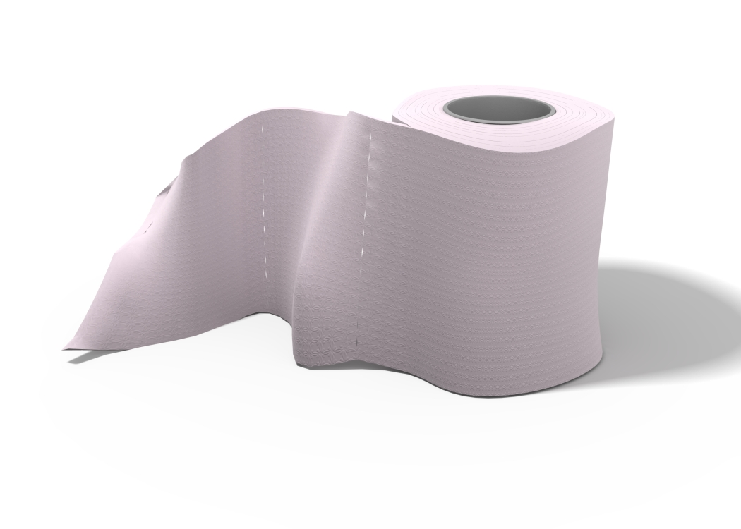

Slide 13
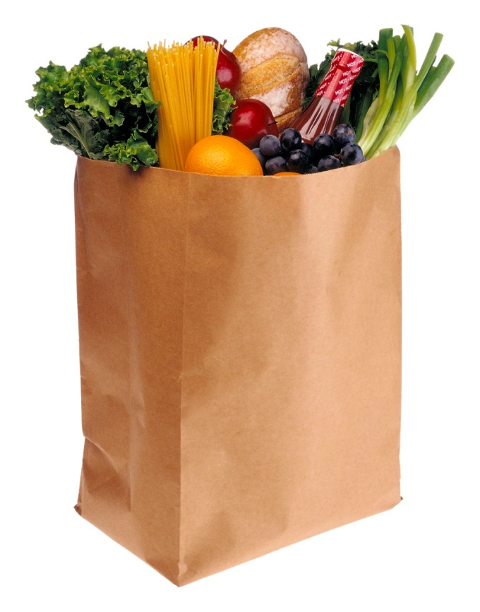

Slide 14

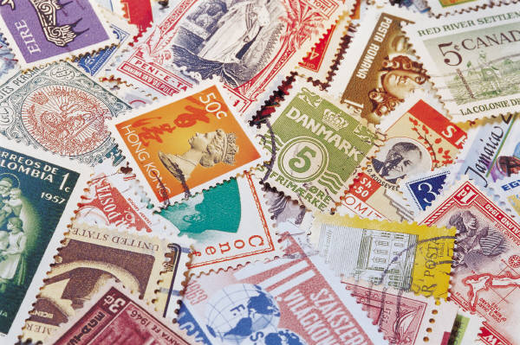
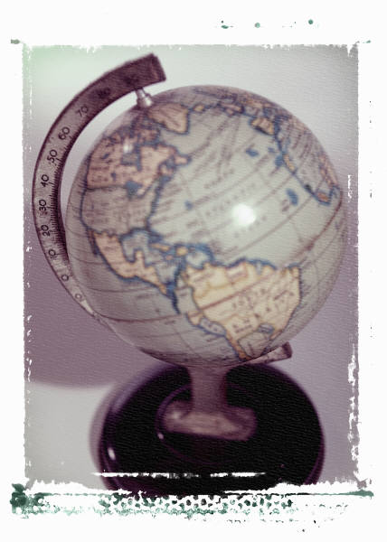
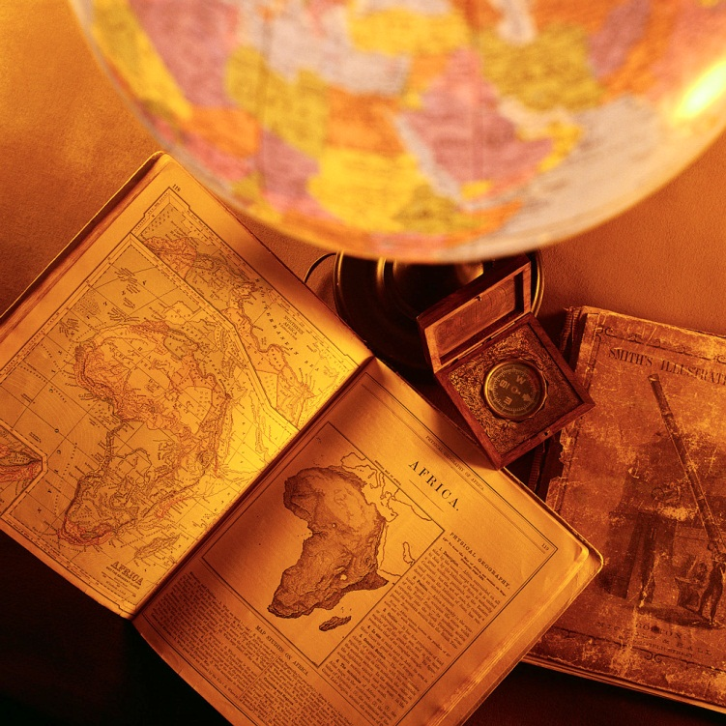

Slide 15
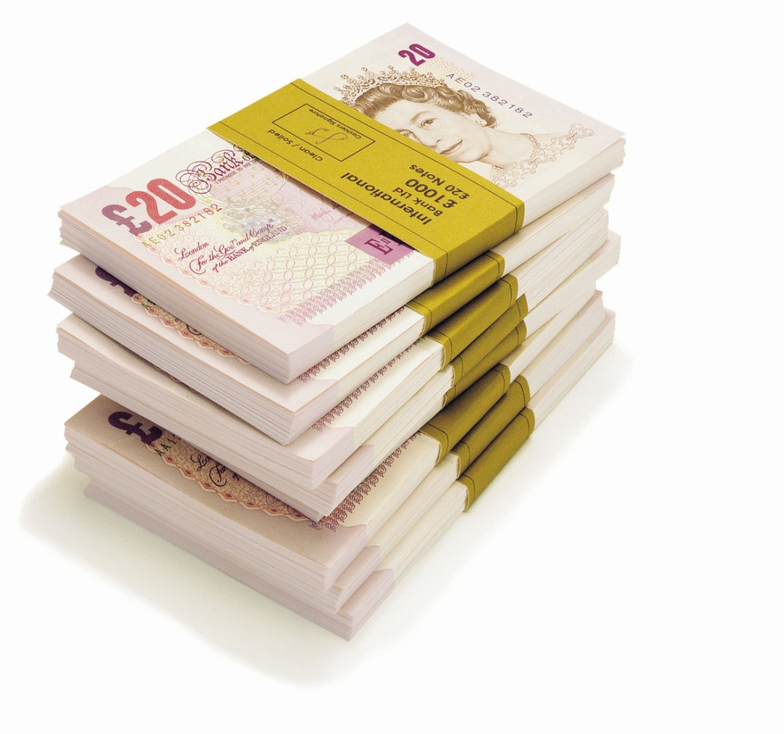
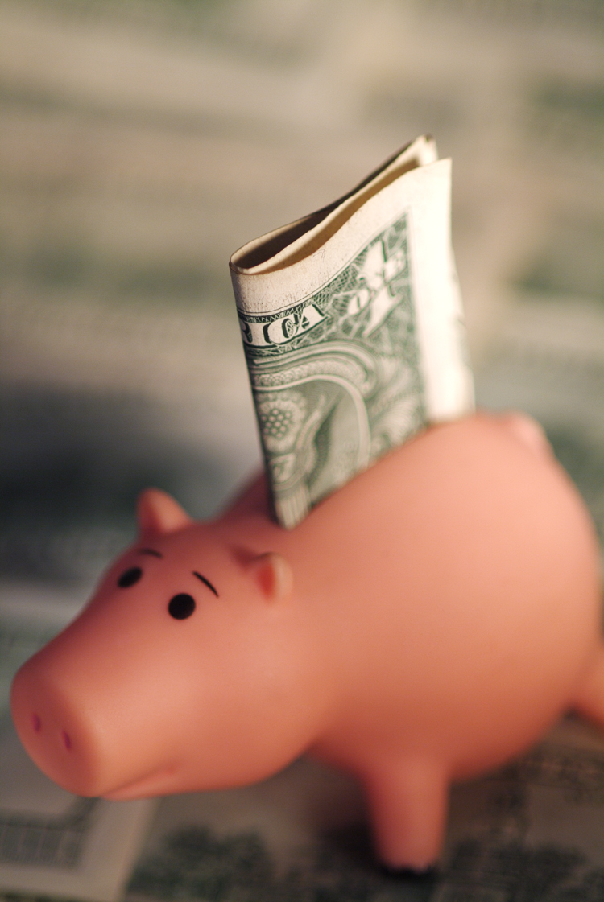
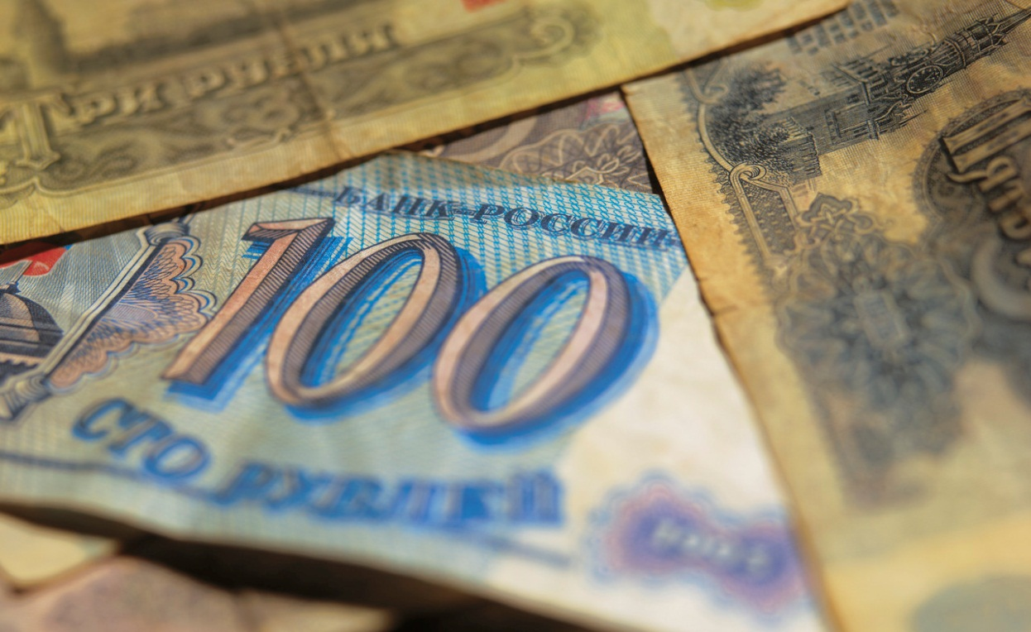
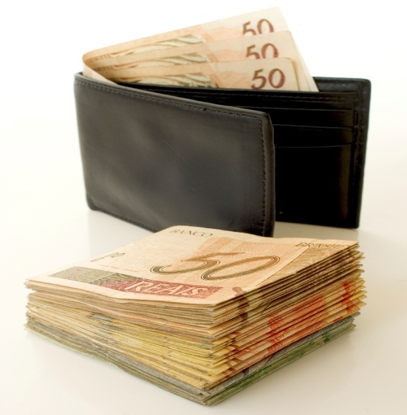

Slide 16
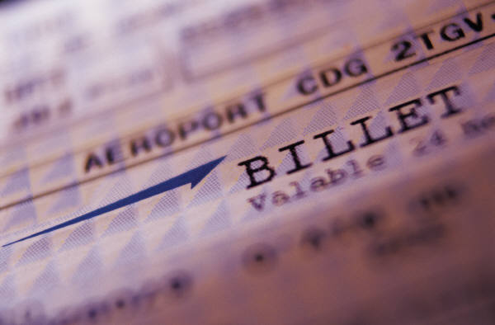

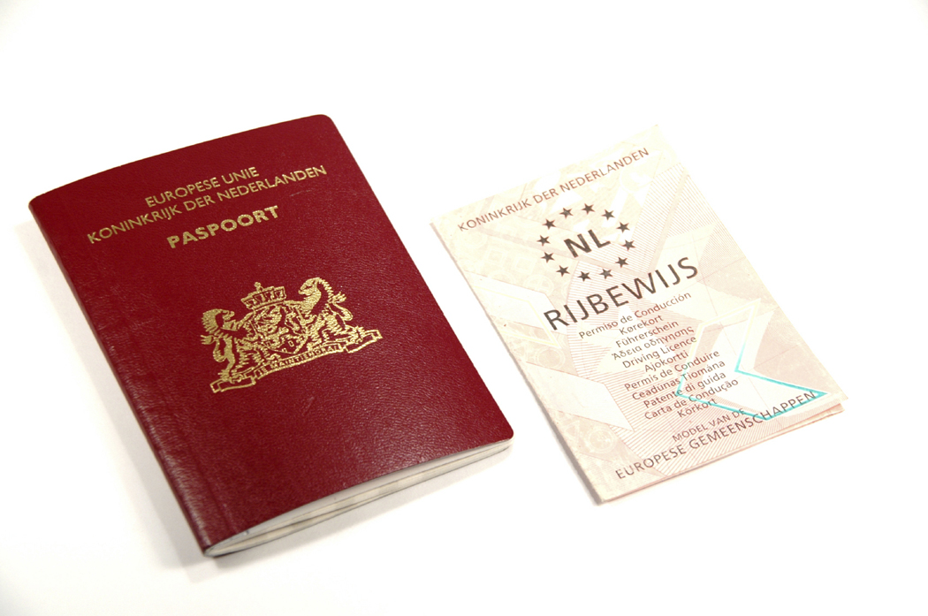
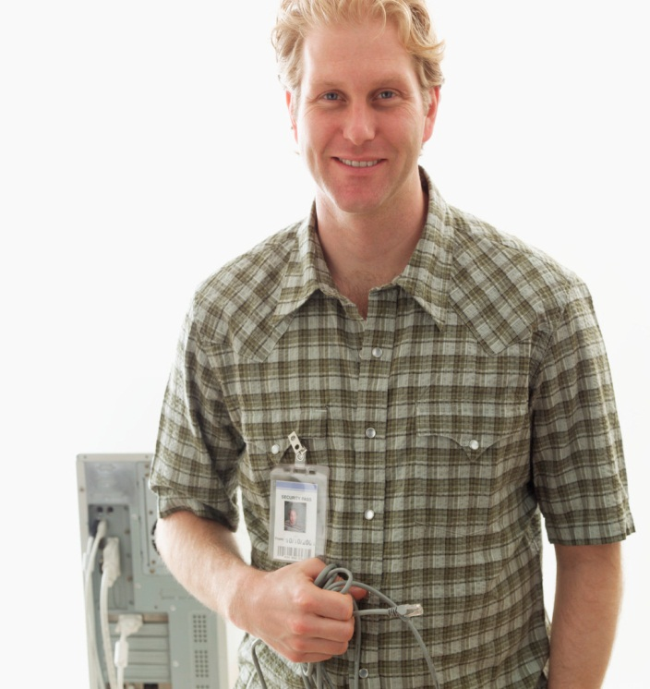

Slide 17
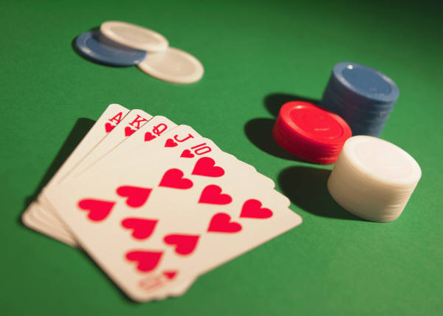


Slide 18
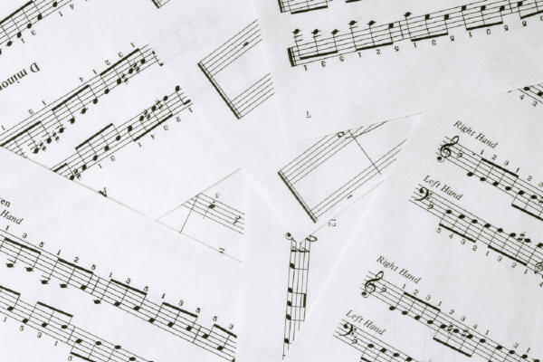
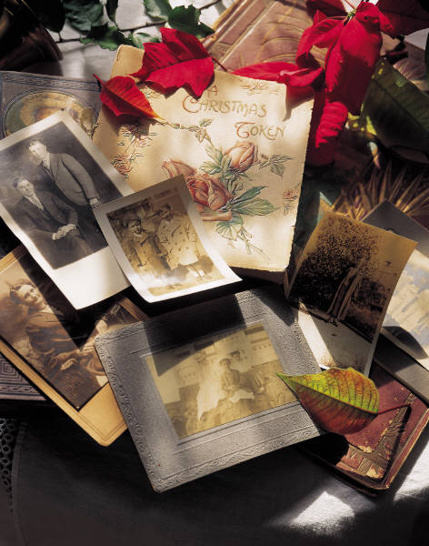

Slide 19
Řešení :

Slide 20
Postup :
Kmeny se zbaví kůry
Rozemelou se na drť
Dřevěná drť se vaří v kotli a vzniká --------------
Přidává se sběrový papír
buničina
Buničina se mísí s barvivy a vzniká papírovina
Papírenský stroj

Slide 21
Použití papíru:
Ve škole:
Doma:
Knihy, učebnice, výkresy, omalovánky, pracovní listy, nástěnné obrazy, učební pomůcky …….aj.
ubrousky, toaletní papír, balicí papír,sáčky, fotografie,noviny, časopisy, tapety, reklamní letáky, dopisní papír, obálky,peníze,aj…

Slide 22
Citace:
Text je vytvořen autorem materiálu dne 7.2.2012
Obrázky použity z kolekce Microsoft Office dne 7.2.2012

